Slide 1
الفصل الدراسي الأول توحيد الصف أول متوسط
فضل التوحيد و تحقيقة
إعداد أ .لؤلؤة العتيق
كرماً العروض للاستخدام الشخصي فقط
ولا احل ولا ابيح نزع الحقوق ونشرها مرة أخرى
أو بيعها .
قناة البيان للعروض والعلوم الشرعية

Slide 3
مراجعة للدرس السابق
من خلال شريط الذكريات نراجع الدرس السابق

Slide 4
تمهيد
توحيد الله تعالى هو أفضل الأعمال على الإطلاق، ولذلك فإن الإنسان إذا أتى به كان ذلك سببًا في حصوله على خير كثير في الدنيا والآخرة.

Slide 5
عزيزتي شاهدي المقطع التالي وعددي فضائل التوحيد
https://youtu.be/EgWmAupAUEQ?si=_n3Mq3rUM-vU4U_k

Slide 6
ماذا أريد أن أتعلم ؟
جدول التعلم
ماذا أعرف؟ | ماذا أريد أن أعرف؟ | ماذا تعلمت؟
اقرئي الدرس قراءة صامته ثم استنتجي الأهداف التي سنحققها في درسنا..
ماذا تعرفين عن موضوع درسنا من خلال معلوماتك السابقة؟

Slide 7
أهداف الدرس
1- أن توضح الطالبة ثواب من وحد الله ولم يشرك به شيئاً ومات على ذلك. 2- أن ترد الطالبة على طائفتي الغلاة والجفاة في اعتقادهم في النبي محمـد صلى الله عليه وسلم وعيسى. 3- أن تعدد الطالبة فضائل التوحيد. 4- أن تبيـن الطالبة أثر التوحيــد في ميزان العبد يوم القيامة

Slide 8
فضائل التوحيد لتوحيد الله تعالى فضائل كثيرة أهمها ما يأتي:

Slide 9
طالبتي الغالية وعد الله المؤمنين الذين لم يلبس ايمانهم بالشرك أن يتحقق لهم أمرين هما .. استنبط ذلك من الآية قال الله تعالى: {الَّذِينَ آمَنُوا وَلَمْ يَلْبِسُوا إِيمَانَهُمْ بِظُلْمٍ أُوْلَئِكَ لَهُمُ الأَمْنُ وَهُمْ مُهْتَدُونَ)} [الأنعام:٨٢]
استراتيجية الاستنباط
الفضيلة الأولى: الأمن في الدنيــا والآخرة.
الفضيلة الثانية: الهداية التامة إلى الصراط المستقيــم

Slide 10
والدليل على هاتين الفضيلتين:
قول الله تعالى " الَّذِينَ آمَنُوا وَلَمْ يَلْبِسُوا إِيمَانَهُم بِظُلْمٍ أُولَٰئِكَ لَهُمُ الْأَمْنُ وَهُم مُّهْتَدُونَ "
بشرك
يخلطوا
في الدنيا والآخرة
والظلم هنا هو الشرك، كما قال تعالى:" إِنَّ الشِّرْكَ لَظُلْمٌ عَظِيمٌ "

Slide 11
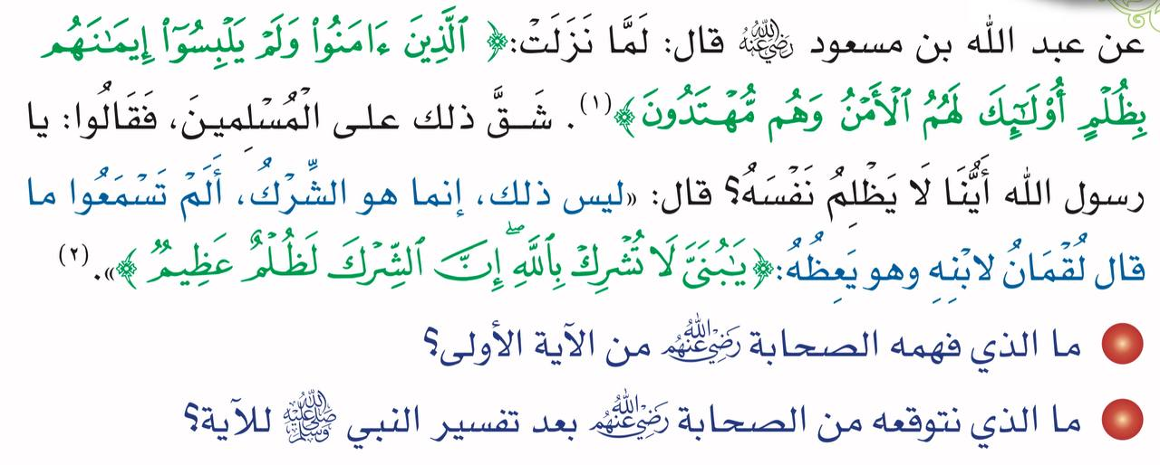
نشاط
ما الذي فهمه الصحابة رضي الله عنهم من الآية الأولى؟
فهم أصحاب النبي صلى الله عليه وسلم قوله: (بِظُلْمٍ) على عموم معناه الواسع الذي يشمل كل ظلم ولو كان صغيرًا، وكل تقصير ومعصية تنقل عن الملة أو دون ذلك مما لا ينقل عن الملة.
ما الذي تتوقع من الصحابة رضي الله عنهم بعد تفسير النبي صلى الله عليه وسلم للآية؟
إفراد الله بالعبادة، والالتزام بما أمر الله به من حقوق التوحيد، واجتناب ما نهى الله عنه مما هو دون الشرك.

Slide 12
استراتيجية التفكير والتأمل
طالبتي الغالية ماذا اوجب الله على نفسه من خلال حديث معاذ بن جبل رضي الله عنه : "حقَّ اللهِ على العباد أن يعبدوه ولا يُشركوا به شيئاً، وحقُّ العباد على الله أن لا يُعذبَّ من لا يشرك به شيئاً ".
الفضيلة الثالثة: أن الله تعالى أوجب على نفسه أن لا يعذب من لا يشرك به شيئاً.
فلقد تفضل الله تعالى على عبادة الموحدين :
بأن من وحد الله ولم يشرك به شيئا واجتنب الكبائر أدخله الله الجنة ولم يعذبه
والدليل على هذا: حديث معاذ بن جبل رضي الله عنه, وفيه: " وحقُّ العباد على الله عز وجل أن لا يُعذبَّ من لا يشرك به شيئاً" ، وقوله ﷺ فإن الله قد حرم على النار من قال : لا إله إلا الله ، يبتغي بذلك وجه الله "

Slide 13
استراتيجية العصف الذهني
الفضيلة الرابعــة: تكفيــر الذنوب.
فمن وحد الله تعالى ولم يشرك به شيئاً, ومات على ذلك فإن الله تعالى – إذا شاء – غفر له ذنوبه جميعاً
والدليل على هذا: "حديثُ أَبِي ذَرِّ رضي الله عنه قَالَ: قَالَ رَسُولُ الله صلى الله عليه وسلم: "يَقُولُ اللهُ عَزَّ وَجَلَّ: مَنْ لَقِيَنِي بِقُرَابِ الأَرْضِ خَطيئَةً لا يُشْركُ بِي شَيئًا لَقِيتُهُ بِمِثْلهَا مَغْفِرَةً"
مات سالمًا من الشِّرك
ذنوب
ملؤها أو يقارب ملأها.

Slide 14
استراتيجية الحوار والمناقشة
الفضيلة الخامسة : أن التوحيد أثقل شيءٍ في ميزان العبد يوم القيامة.
والدليل على هذا: حديث عبد الله بن عَمْرو رضي الله عنهما أنَّ النبيَّ صلى الله عليه وسلم قالَ: "إنَّ نَبِيَّ الله نُوحًا عليه السلام لمّا حَضَرَتْهُ الْوَفَاةُ قَالَ لابنِهِ، إِنِّي قَاصٌ عليك الوَصِيَّةَ: آمُرُكَ بِاثْنَتَيْنِ، وَأَنْهَاكَ عَنِ اثْنَتَيْنِ، آمُرُكَ بِلا إلَهَ إِلَّا اللهُ، فَإِنَّ السَّمَاوَاتِ السَّبْعَ، وَالأَرْضِينَ السَّبْعَ، لَوْ وُضِعَتْ فِي كِفِّةٍ، وَوُضِعَتْ لا إَلَه إلَّا اللهُ فِي كِفّة رَجَحَتْ بِهِنَّ لا إِلَهَ إِلا الله .....الحديث "

Slide 15
استراتيجية الحوار والمناقشة
الفضيلة السادسة : دخول الجنة .
فمن شهد بالتوحيد وعمل بمقتضاه بفعل الطاعات واجتناب الكبائر والموبقات دخل الجنة, ومن شهد بالتوحيد وقوع منه تقصير في العمل فهو تحت المشيئة, إن شاء الله عذبه و إن شاء غفر له, ولكن مآله إلى الجنة, ومن أجل حسنة التوحيد, وهذا يدل على عظم فضل التوحيد.
والدليل على هذا: حديث عبادة بن الصامت رضي الله عنهم أن النبي قال رسول الله ﷺ:" من شهد أن لا إله إلا الله وحده لا شريك له، وأن محمداً عبده ورسوله، وأن عيسى عبد الله ورسوله، وكلمته ألقاها إلى مريم، وروح منه، وأن الجنة حق والنار حق، أدخله الله الجنة على ما كان من العمل " متفق عليه.

Slide 16
استراتيجية سحابة الكلمات
طالبتي الغالية ما المراد بتحقيق التوحيد من خلال سحابة الكلمات ؟
المراد بتحقيق التوحيد يكون بإخلاص العمل لله تعالى, وتخلصيه من شوائب الشرك والبدع , وتكميله بفعل السنن وترك المكروهات

Slide 17
مهمه أدائية
لخصي ما تعلمتيه اليوم على الحائط الالكتروني

Slide 18
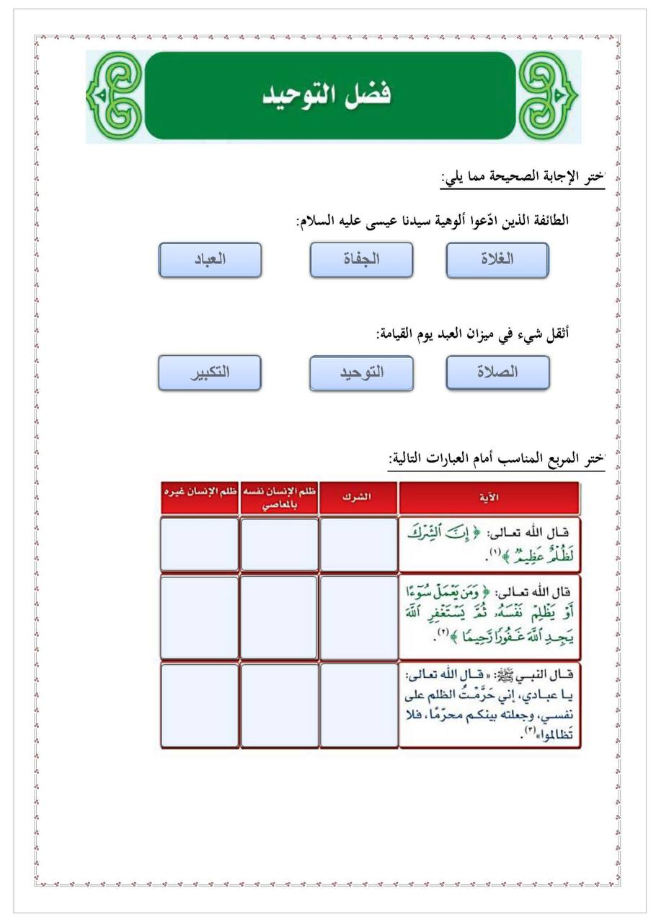
ورقة عمل تفاعليه ...
اضغط على الصفحة تنقلك للرابط
جميع أوراق العمل موجوده في
قناة البيان

Slide 19
التقويم

Slide 20
استودعكن الله طالباتي الغاليات
وبارك الله فيكن ووفقكن لكل ما يحبه الله و يرضاه
قناة البيان للعروض والعلوم الشرعية

Slide 21
”الحمد لله الذي هدانا لهذا وما كنا لنهتدي لولا أن هدانا الله ”
لا تنسوني ووالدي ولجميع المسلمين من دعواتكم
أختكم في الله لؤلؤة العتيق
قناة البيان للعروض والعلوم الشرعية

